Slide 1
Bài 6
Truy vấn nâng cao
Notes:
ACCP2005/ Developing Enterprise Applications 2.0/ Session 1/ of 23
ACCP2005/ Developing Enterprise Applications 2.0/ Session 1/ of 23
ACCP2005/ Developing Enterprise Applications 2.0/ Session 1/ of 23

Slide 2
Mục tiêu bài học
Toán tử quan hệ
Sử dụng biểu thức trong câu lệnh select
Các mênh đề với câu lệnh select
  ORDER BY, GROUP BY
  Truy vấn con
  Join
Notes:
ACCP2005/ Developing Enterprise Applications 2.0/ Session 1/ of 23
ACCP2005/ Developing Enterprise Applications 2.0/ Session 1/ of 23
ACCP2005/ Developing Enterprise Applications 2.0/ Session 1/ of 23

Slide 3
Toán tử quan hệ
Bản chất của các toán tử này dựa trên đại số quan hệ.
Mỗi toán tử nhận một hay hai quan hệ(relation) như tham số đầu vào và trả về một quan hệ mới(relation)
  SELECT: được sử dụng để lấy ra những dữ liệu thỏa mãn một điều kiện cụ thể, ký hiệu “σ”.
  PROJECT: được sử dụng để lấy ra những chi tiết cần thiết từ các cột của một bảng, ký hiệu “π”.
  PRODUCT: được dùng để gộp dữ liệu ở hai bảng thành một và ký hiêu là “x”.
Notes:
ACCP2005/ Developing Enterprise Applications 2.0/ Session 1/ of 23
ACCP2005/ Developing Enterprise Applications 2.0/ Session 1/ of 23

Slide 4
Toán tử quan hệ
  UNION: Hợp dữ liệu từ các bảng khác nhau vào một bảng để có thông tin đầu đủ hơn, được ký hiêu “U”.
  INTERSECT: Toán tử này lấy những dữ liệu giống nhau ở tất cả các bảng làm đầu ra. Nó dựa trên toán tử giao trong lý thuyết về tập hợp và được ký hiệu bởi “∩”.
  DIFFERENCE: Toán tử này lấy những dữ liệu mà chỉ có ở bảng thứ nhất(không có ở bảng thứ 2) làm đầu ra và được ký hiệu bởi “-”.
  JOIN: Toán tử này là một phiên bản nâng cấp của toán tử product. Nó giúp lấy ra những dữ liệu có ý nghĩa hơn tử dữ liệu từ toán tử product.
  DIVIDE: Phép chia, được mô tả bởi ký tự “÷”, thích hợp để truy vấn mà bao gồm cụm từ “for all”.
Notes:
ACCP2005/ Developing Enterprise Applications 2.0/ Session 1/ of 23
ACCP2005/ Developing Enterprise Applications 2.0/ Session 1/ of 23

Slide 5
Select với Where 1-7
Chọn ra những dữ liệu chỉ thỏa mãn với một điều kiện xác đinh
Cấu trúc:
SELECT <tên_côt_1>,...<tên_côt_N> FROM
<tên_bảng> WHERE <điều_kiện_xác_định>
Notes:
ACCP2005/ Developing Enterprise Applications 2.0/ Session 1/ of 23
ACCP2005/ Developing Enterprise Applications 2.0/ Session 1/ of 23

Slide 6
SELECT với WHERE 2-7
Các phép toán:
Chọn hoặc giới hạn các bản ghi được truy xuất bởi câu lệnh truy vấn
Cú pháp:
Phép toán | Sự mô tả
= | Bằng
<> | Không bằng
> | Lớn hơn
< | Nhỏ hơn
>= | Lớn hơn hoặc bằng
<= | Nhỏ hơn hoặc bằng
! | Không
BETWEEN | Giữa một khoảng
LIKE | Tìm kiếm với một trật tự mẫu
IN | Bên trọng một khoảng
SELECT <tên_cột_1>...<tên_cột_N> FROM
<tên_bảng> WHERE <điều_kiện_tìm_kiếm>
Notes:
ACCP2005/ Developing Enterprise Applications 2.0/ Session 1/ of 23
ACCP2005/ Developing Enterprise Applications 2.0/ Session 1/ of 23

Slide 7
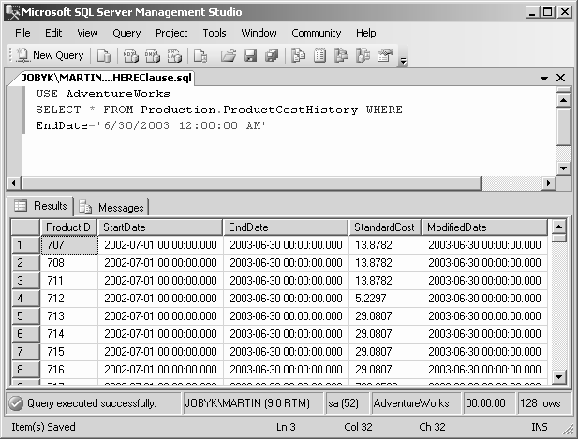
Select với Where 3-7
Đầu ra
Ví dụ
SELECT * FROM Production.ProductCostHistory
WHERE EndDate = ‘6/30/2003 12:00:00 AM’
Notes:
ACCP2005/ Developing Enterprise Applications 2.0/ Session 1/ of 23
ACCP2005/ Developing Enterprise Applications 2.0/ Session 1/ of 23

Slide 8
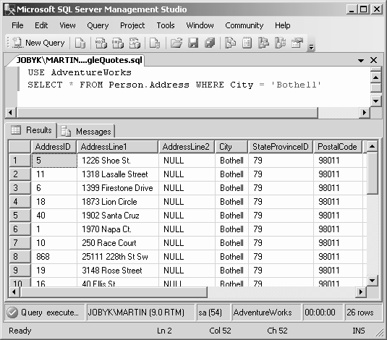
Select với Where 4-7
Output
Câu lệnh truy vấn SQL dùng dấu nháy đơn ‘ ’ để biểu diễn hằng chuỗi
Ví dụ:
SELECT * FROM Person.Address WHERE
City = ‘Bothell’
Notes:
ACCP2005/ Developing Enterprise Applications 2.0/ Session 1/ of 23
ACCP2005/ Developing Enterprise Applications 2.0/ Session 1/ of 23

Slide 9
SELECT với WHERE 5-7
Các ký tự thay thế
Giá trị số không được bao đóng trong bất kỳ cặp dấu nháy nào
Ví dụ:
Các ký tự thay thế được sử dụng với từ khóa LIKE làm cho câu lệnh truy vấn chính xác và rõ ràng.
Wildcard | Sự mô tả | Ví dụ
_ | Nó sẽ hiển thị một ký tự đơn. | SELECT * FROM Person.Contact WHERE Suffix LIKE ‘Jr_’
% | Nó sẽ hiển thị một chuổi với chiều dài bất kỳ. | SELECT * FROM Person.ContactWHERE LastName LIKE ‘B%’
[ ] | Nó sẽ hiển thị một ký tự đơn trong phạm vi khoảng được bao đóng trong cặp ngoặc vuông | SELECT * FROM Sales.CurrencyRate WHERE ToCurrencyCode LIKE ‘C[AN][DY]’
[^] | Sẽ hiển thị bất kỳ ký tự đơn nào không có trong khoảng của cặp ngoặc vuông . | SELECT * FROM Sales.CurrencyRate WHERE ToCurrencyCode LIKE ‘A[^R][^S]’
SELECT * FROM HumanResources.Department
WHERE DepartmentID < 10
Notes:
ACCP2005/ Developing Enterprise Applications 2.0/ Session 1/ of 23
ACCP2005/ Developing Enterprise Applications 2.0/ Session 1/ of 23

Slide 10
SELECT with WHERE 6-7
Mệnh đề WHERE cũng được sử dụng các phép toán logic như AND, OR và NOT
  Phép toán AND nối hai hoặc nhiều điều kiện
    Trả về tất cả các hàng từ các bảng ở đó các điều kiện được liệt kê là True (đúng)
Ví dụ:
SELECT * FROM Sales.CustomerAddress WHERE
AddressID > 900 AND AddressTypeID = 5
Notes:
ACCP2005/ Developing Enterprise Applications 2.0/ Session 1/ of 23
ACCP2005/ Developing Enterprise Applications 2.0/ Session 1/ of 23

Slide 11
SELECT with WHERE 7-7
OR hiển thị tất cả các hàng nếu nó thỏa mãn bất kỳ một trong các điều kiện
Ví dụ:
SELECT * FROM Sales.CustomerAddress WHERE
AddressID < 900 OR AddressTypeID = 5
Phép toán NOT phủ định điều kiện tìm kiếm
Ví dụ:
SELECT * FROM Sales.CustomerAddress WHERE
NOT AddressTypeID = 5
Notes:
ACCP2005/ Developing Enterprise Applications 2.0/ Session 1/ of 23
ACCP2005/ Developing Enterprise Applications 2.0/ Session 1/ of 23

Slide 12
Mệnh đề GROUP BY 1-2
Từ khóa GROUP BY phân chia tập kết quả thành một hoặc nhiều tập con
Từ khóa GROUP BY được theo bởi danh sách các cột, được biết như là các cột nhóm
Cho mỗi cột nhóm, chỉ có một hàng
Tuy nhiên, nó có thể có nhiều hơn một cột nhóm
Notes:
ACCP2005/ Developing Enterprise Applications 2.0/ Session 1/ of 23
ACCP2005/ Developing Enterprise Applications 2.0/ Session 1/ of 23

Slide 13
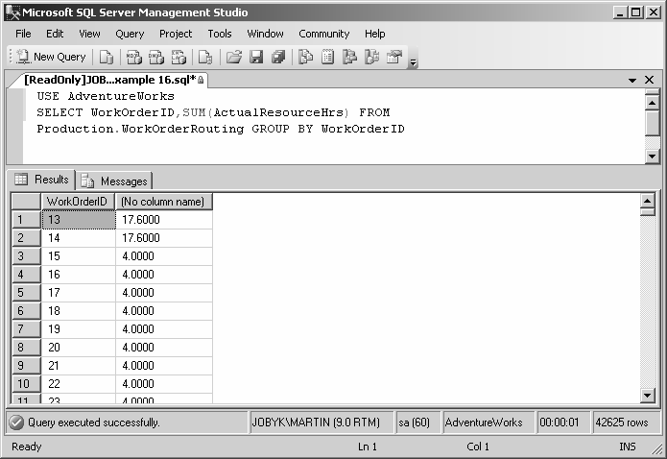
Mệnh đề GROUP BY 2-2
Xuất
Cú pháp:
Ví dụ:
SELECT <tên_cột1>..<tên_cộtN> FROM
<tên_bảng> GROUP BY <tên_cột>
SELECT WorkOrderID,SUM(ActualResourceHrs)
FROM Production.WorkOrderRouting GROUP BY
WorkOrderID
Notes:
ACCP2005/ Developing Enterprise Applications 2.0/ Session 1/ of 23
ACCP2005/ Developing Enterprise Applications 2.0/ Session 1/ of 23

Slide 14
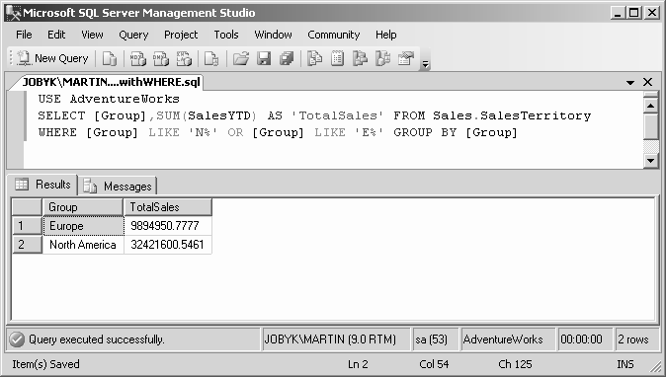
GROUP BY với WHERE
Xuất
Giới hạn các hàng cho việc nhóm
Nhóm các hàng mà thỏa mãn điều kiện tìm kiếm
Ví dụ:
SELECT [Group],SUM(SalesYTD) AS ‘TotalSales’
FROM Sales.SalesTerritory WHERE [Group] LIKE
‘N%’ OR [Group] LIKE ‘E%’ GROUP BY [Group]
Notes:
ACCP2005/ Developing Enterprise Applications 2.0/ Session 1/ of 23
ACCP2005/ Developing Enterprise Applications 2.0/ Session 1/ of 23

Slide 15
GROUP BY với NULL
Một hàng riêng biệt được tạo thành, nếu cột nhóm chứa đựng các giá trị NULL
Nếu cột nhóm chứa đựng nhiều hơn một giá trị NULL, thì các giá trị NULL được đặt vào một hàng đơn
Ví dụ:
SELECT Class, AVG (ListPrice) AS ‘AverageListPrice’
FROM Production.Product GROUP BY Class
Notes:
ACCP2005/ Developing Enterprise Applications 2.0/ Session 1/ of 23
ACCP2005/ Developing Enterprise Applications 2.0/ Session 1/ of 23

Slide 16
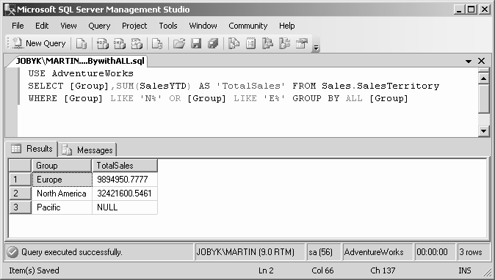
GROUP BY với ALL
Xuất
GROUP BY với ALL bao gồm tất cả các nhóm là các dạng của mệnh đề GROUP BY
Cú pháp:
SELECT <tên_cột> FROM <tên_bảng> WHERE
<điều kiện> GROUP BY ALL <tên_cột>
Ví dụ:
SELECT [Group],SUM(SalesYTD) AS ‘TotalSales’ FROM
Sales.SalesTerritory WHERE [Group] LIKE ‘N%’ OR
[Group] LIKE ‘E%’ GROUP BY ALL [Group]
Notes:
ACCP2005/ Developing Enterprise Applications 2.0/ Session 1/ of 23
ACCP2005/ Developing Enterprise Applications 2.0/ Session 1/ of 23

Slide 17
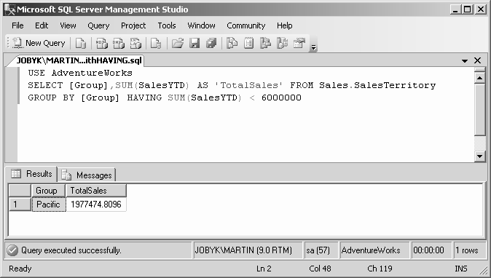
GROUP BY với HAVING
Xuất
Nó chỉ ra một điều kiện cho một nhóm
Cú pháp:
Ví dụ:
SELECT <tên_cột> FROM <tên_bảng> GROUP BY
<tên_cột> HAVING <điều_kiện_tìm_kiếm>
SELECT [Group],SUM(SalesYTD) AS ‘TotalSales’ FROM
Sales.SalesTerritory GROUP BY [Group] HAVING
SUM(SalesYTD) < 6000000
Notes:
ACCP2005/ Developing Enterprise Applications 2.0/ Session 1/ of 23
ACCP2005/ Developing Enterprise Applications 2.0/ Session 1/ of 23

Slide 18
Tổng kết dữ liệu 1-5
Dữ liệu có thể được tổng kết sử dụng các phép toán như like CUBE và ROLLUP
Số lượng các cột trong mệnh đề GROUP BY xác định số lượng của các hàng tổng kết trong tập kết quả
Notes:
ACCP2005/ Developing Enterprise Applications 2.0/ Session 1/ of 23
ACCP2005/ Developing Enterprise Applications 2.0/ Session 1/ of 23

Slide 19
Tổng kết dữ liệu 2-5
CUBE:
Nó đưa ra một hàng siêu kết hợp
Nó đưa ra tổng kết của các hàng mà mệnh đề GROUP BY sinh ra
Nó hiển thị NULL trong tập kết quả và trả về tất cả các giá trị này
Notes:
ACCP2005/ Developing Enterprise Applications 2.0/ Session 1/ of 23
ACCP2005/ Developing Enterprise Applications 2.0/ Session 1/ of 23

Slide 20
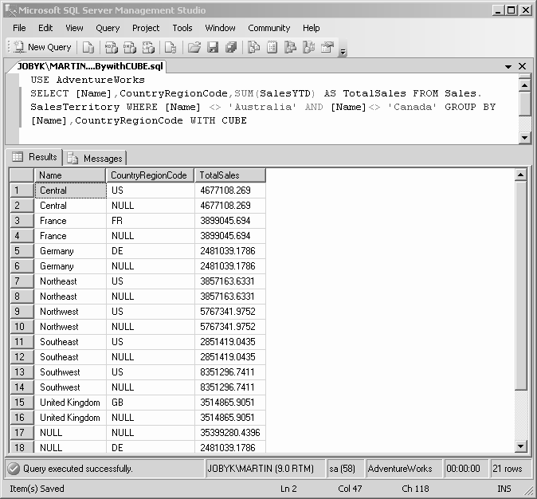
Tổng kết dữ liệu 3-5
Xuất
Cube:
Cú pháp:
Ví dụ:
SELECT <tên_cột> FROM <tên_bảng> GROUP BY
<tên_cột> WITH CUBE
SELECT [Name],CountryRegionCode,SUM(SalesYTD) AS
TotalSales FROM Sales.SalesTerritory WHERE [Name] <>
‘Australia’ AND [Name]<> ‘Canada’ GROUP BY [Name],
CountryRegionCode WITH CUBE
Notes:
ACCP2005/ Developing Enterprise Applications 2.0/ Session 1/ of 23
ACCP2005/ Developing Enterprise Applications 2.0/ Session 1/ of 23

Slide 21
Tổng kết dữ liệu 4-5
ROLLUP:
Nó sinh ra một tập kết quả mà chỉ ra các nhóm được sắp xếp theo một thứ tự thừa kế
Nó sắp xếp các nhóm từ thấp nhất đến cao nhất
Nhóm thừa kế phụ thuộc vào thứ tự ở đó các cột được nhóm được chỉ ra
Notes:
ACCP2005/ Developing Enterprise Applications 2.0/ Session 1/ of 23
ACCP2005/ Developing Enterprise Applications 2.0/ Session 1/ of 23

Slide 22
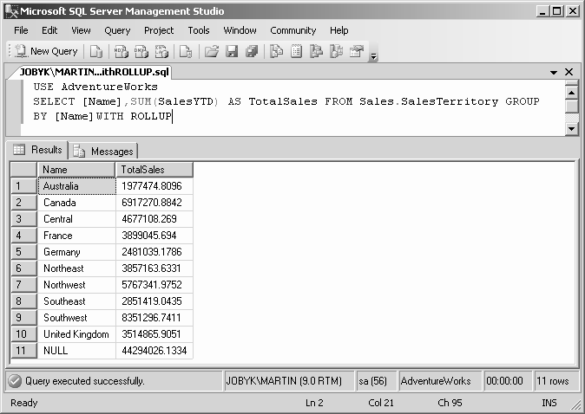
Tổng kết dữ liệu 5-5
Xuất
ROLLUP:
Cú pháp:
Ví dụ:
SELECT <tên_cột> FROM <tên_bảng> GROUP BY
<tên_cột> WITH ROLLUP
SELECT [Name],SUM(SalesYTD) AS TotalSales FROM
Sales.SalesTerritory GROUP BY [Name]WITH ROLLUP
Notes:
ACCP2005/ Developing Enterprise Applications 2.0/ Session 1/ of 23
ACCP2005/ Developing Enterprise Applications 2.0/ Session 1/ of 23

Slide 23
Mệnh đề ORDER BY
ORDER BY:
Chỉ ra thứ tự ở đó các cột được sắp xếp trong một tập kết quả
Sắp xếp tập kết quả theo thứ tự tăng dần (ASC) hoặc giảm dần (DESC)
Trong trường hợp nhiều trường, trường bên trái nhất được xem như là cấp độ chính để sắp xếp
Notes:
ACCP2005/ Developing Enterprise Applications 2.0/ Session 1/ of 23
ACCP2005/ Developing Enterprise Applications 2.0/ Session 1/ of 23

Slide 24
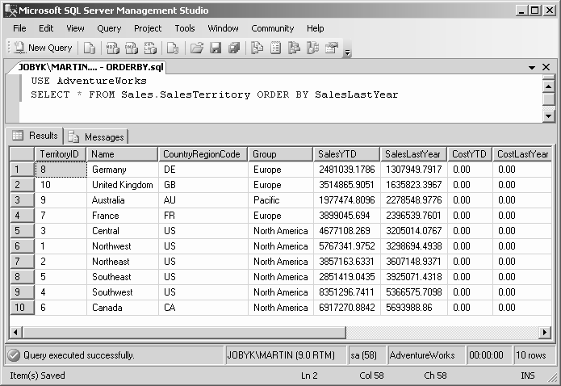
Mệnh đề ORDER BY
Xuất
Cú pháp:
Ví dụ:
SELECT <tên_cột> FROM <tên_bảng> ORDER BY
<tên_cột> {ASC|DESC}
SELECT * FROM Sales.SalesTerritory ORDER BY
SalesLastYear
Notes:
ACCP2005/ Developing Enterprise Applications 2.0/ Session 1/ of 23
ACCP2005/ Developing Enterprise Applications 2.0/ Session 1/ of 23

Slide 25


Truy vấn với nhiều bảng
Có ba cách để hợp dữ liệu ở nhiều bảng thàng một
- Subqueries – Truy vấn con là lồng câu truy vấn này trong câu truy vấn khác
- Joins – Hợp các cột của các bảng khác nhau
Notes:
ACCP2005/ Developing Enterprise Applications 2.0/ Session 1/ of 23
ACCP2005/ Developing Enterprise Applications 2.0/ Session 1/ of 23

Slide 26
Truy vấn con
Truy vấn con : môt câu SELECT năm trong một câu SELECT khác
Truy vấn cha
Select <tên_cột> From Bảng
Toán tử
WHERE <Tên_cột> =
Select <Tên_cột> From <Bảng> WHERE <Bảng> = <Tiêu chí>
Truy vấn con
Notes:
ACCP2005/ Developing Enterprise Applications 2.0/ Session 1/ of 23
ACCP2005/ Developing Enterprise Applications 2.0/ Session 1/ of 23

Slide 27


Sử dụng exists và not exists
Nó hoạt động như là một câu hỏi có hay không tồn tại
EXISTS được sử dụng để kiểm tra xem môt hàng có tồn tại trong một câu truy vấn con không
Và trả về giá trị đúng hoặc sai
Notes:
ACCP2005/ Developing Enterprise Applications 2.0/ Session 1/ of 23
ACCP2005/ Developing Enterprise Applications 2.0/ Session 1/ of 23

Slide 28
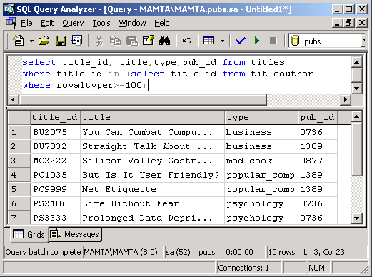
Truy vấn con lồng nhau
Truy vấn con lồng nhau là câu lênh truy vấn con nằm trong một cau lênh truy vân khác
Ví dụ
Lồng nhau
Tới 2 tầng
Notes:
ACCP2005/ Developing Enterprise Applications 2.0/ Session 1/ of 23
ACCP2005/ Developing Enterprise Applications 2.0/ Session 1/ of 23

Slide 29
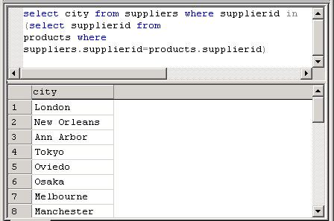
Câu truy vấn con quan hệ
  Truy vấn con tham chiếu tới truy vấn cha
  Truy vấn con được thực thi mỗi lần với một hàng của truy vấn cha
Ví dụ
Notes:
ACCP2005/ Developing Enterprise Applications 2.0/ Session 1/ of 23
ACCP2005/ Developing Enterprise Applications 2.0/ Session 1/ of 23

Slide 30
Unions 1-2
Kết hợp dữ liệu từ các câu lệnh select thành một.
Cấu trúc
SELECT statement UNION [ALL] SELECT statement
Với ALL thí câu truy vấn không bỏ đi những kết quả lặp
Notes:
ACCP2005/ Developing Enterprise Applications 2.0/ Session 1/ of 23
ACCP2005/ Developing Enterprise Applications 2.0/ Session 1/ of 23

Slide 31
Unions 2-2
Các câu lệnh truy vấn phải có cấu trúc giống nhau về thứ tự các cột, số cột và kiểu dữ liệu của mỗi cột
Ví dụ:
SELECT empno, ename, sal FROM emp
UNION
SELECT empno, ename, sal FROM ret_emp
Notes:
ACCP2005/ Developing Enterprise Applications 2.0/ Session 1/ of 23
ACCP2005/ Developing Enterprise Applications 2.0/ Session 1/ of 23

Slide 32
Joining
Vì quá trình chuẩn hóa, dữ liệu bị chia thành nhiều bảng khác nhau.
Và trong khi thực hiện các nghiệp vụ thì cần các dữ liệu đầu đủ và có ý nghĩa, nên join giúp ta làm việc này
Có các loại toán tử:
INNER, OUTER, LEGACY JOIN, etc.
Notes:
ACCP2005/ Developing Enterprise Applications 2.0/ Session 1/ of 23
ACCP2005/ Developing Enterprise Applications 2.0/ Session 1/ of 23
LEGACY JOIN:
Beginning Transact-SQL with SQL Server 2000 and 2005, CH8
Full list of JOINs: inner, outer, legacy, full, cross
ACCP2005/ Developing Enterprise Applications 2.0/ Session 1/ of 23

Slide 33
Joining các bảng với WHERE
Có tên là legacy join
Trong ví dụ này, hai bảng Customer và SalesOrderHeader được tham ciều từ mệnh đề FROM và toán tử join trong Where.
SELECT Customer.AccountNumber, SalesOrderHeader.OrderDate FROM Customer, SalesOrderHeader WHERE Customer.CustomerID = SalesOrderHeader.CustomerID
Notes:
ACCP2005/ Developing Enterprise Applications 2.0/ Session 1/ of 23
ACCP2005/ Developing Enterprise Applications 2.0/ Session 1/ of 23

Slide 34
Inner Joins
Lấy những hàng ở một bảng khi chúng có giá trị của một vài cột xác định bằng với ở bảng khác
Trong các hàng mà một trong những cột ở bảng này không có ở bảng còn lại, thì chúng không có trong kêt quả của câu truy vấn
SELECT Customer.AccountNumber, SalesOrderHeader.OrderDate FROM Customer INNER JOIN SalesOrderHeader ON Customer.CustomerID = SalesOrderHeader.CustomerID
Notes:
ACCP2005/ Developing Enterprise Applications 2.0/ Session 1/ of 23
ACCP2005/ Developing Enterprise Applications 2.0/ Session 1/ of 23

Slide 35
Outer Joins
Trả về tất cả những hàng từ một bảng và so chúng với nhưng hàng ở bảng còn lại khi điều kiện để kết hợp thỏa mãn
Sự khác nhau giữa outer join và inner join là những hàng không thỏa mãn điều kiện kết hợp ở bảng 1 vẫn được trả về
Ví dụ:
Tất cả các hàng của bảng customer đều được trả về với các dự liệu hợp với SalesOrderHeader. Nhưng nó cũng trả về những khác hàng mà vẫn chưa đặt hàng
SELECT Customer.AccountNumber, SalesOrderHeader.OrderDate FROM Customer LEFT OUTER JOIN SalesOrderHeader ON Customer.CustomerID = SalesOrderHeader.CustomerID
Notes:
ACCP2005/ Developing Enterprise Applications 2.0/ Session 1/ of 23
ACCP2005/ Developing Enterprise Applications 2.0/ Session 1/ of 23
Outer joins always favor one table, the table from which you choose all rows. In this case, the table on the left side of the JOIN statement From Customer LEFT OUTER JOIN SalesOrderHeader is the Customer table. This means that all customer rows will be returned from the query and then the corresponding SalesOrderHeader rows. If you think about it, this makes sense because the SalesOrderDetail table has a foreign key constraint that requires a matching CustomerID value. Given the relationship between these tables, it wouldn't make sense to join them the other way around.
ACCP2005/ Developing Enterprise Applications 2.0/ Session 1/ of 23

Slide 36
Làm rõ ràng kết quả với việc dùng alias
Alias được dùng để làm ngắn và rõ ràng cho một câu truy vân
Ví dụ
equals to the query:
SELECT Customer.AccountNumber, SalesOrderHeader.OrderDate
FROM Customer LEFT OUTER JOIN SalesOrderHeader
ON Customer.CustomerID = SalesOrderHeader.CustomerID
SELECT C.AccountNumber, SO.OrderDate
FROM Customer C LEFT OUTER JOIN SalesOrderHeader SO
ON C.CustomerID = SO.CustomerID
Notes:
ACCP2005/ Developing Enterprise Applications 2.0/ Session 1/ of 23
ACCP2005/ Developing Enterprise Applications 2.0/ Session 1/ of 23

Slide 37
Tóm tắt bài học
Câu Select xác định các cột được dùng trong câu truy vấn
AS được dùng để đặt tên lại cho các cột trong câu truy vấn
Một biểu thức điều kiện được dùng trong câu truy vấn để xác định các hàng được trả về
ORDER BY được dùng để xác định thứ tự sắp xếp kết quả trong câu truy vấn.
Để lấy được dữ liệu từ nhiều bảng ta dùng, JOINs và truy vấn con.
Notes:
ACCP2005/ Developing Enterprise Applications 2.0/ Session 1/ of 23
ACCP2005/ Developing Enterprise Applications 2.0/ Session 1/ of 23

